Slide 1
MVP 시스템 구성도
목차
시스템 하드웨어 아키텍처
시스템 소프트웨어 아키텍처
소프트웨어 아키텍처

Slide 2


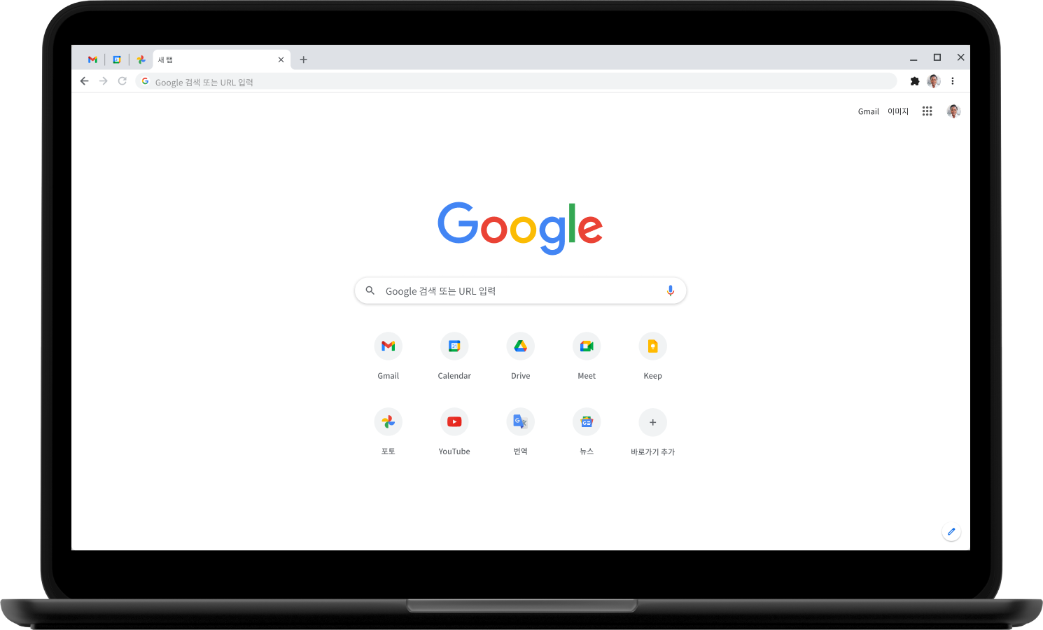
DB SERVER
시스템 하드웨어 아키텍처
WAS SERVER
관리자 WAS
사용자 WAS
사용자 Web

Slide 3
시스템 소프트웨어 아키텍처
Operating System – Windows 10 64 bit
Development Environment – Spring Boot, Tomcat, Open JDK, Node.js, React.js, Next.js
DataBase - MariaDB

Slide 4




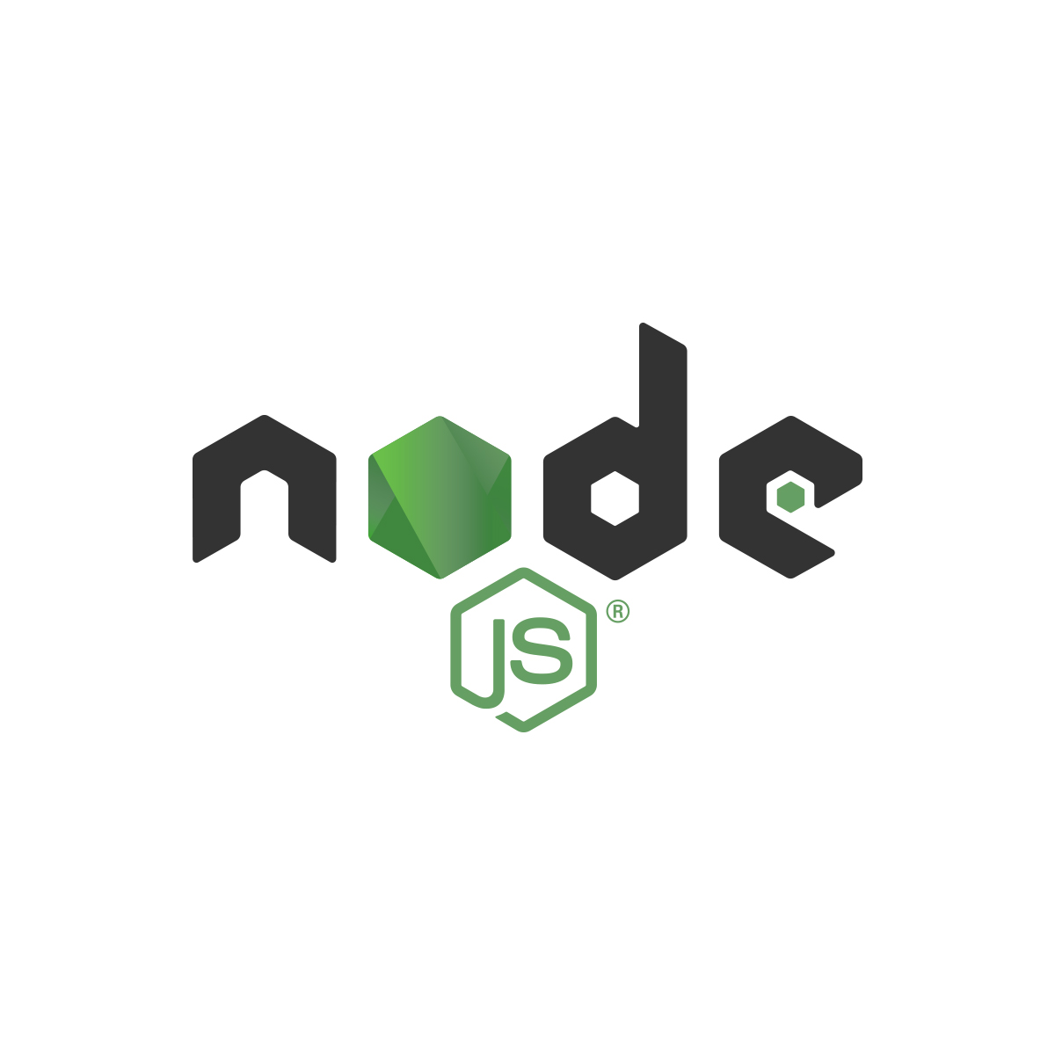

소프트웨어 아키텍처
관리자 WAS
해당하는 Controller속 Mapping을
통해 Service를 통한 DB에 데이터 요청
REQ/boardList/getSchoolMeals
REQ/boardList/getNotices
REQ/boardList/getSiteMaps
Mapper.xml을
통해서
쿼리문 동작
쿼리문 결과값 Controller속 변수에 저장
JSON/boardList/schoolMeals
JSON/boardList/notices
JSON/boardList/SiteMaps
데이터베이스
JSON타입 데이터 요청 실행
REQ/getSchoolMeals
REQ/getNotices
REQ/getSiteMaps
Controller의 리턴값으로 결과값을
사용자WAS로 전송
JSON/schoolMeals
JSON/notices
JSON/SiteMaps
사용자 페이지
사용자 WAS
Fetch함수의 Promise값으로 결과값 저장
Fetch 함수로 JSON타입 데이터 요청사항 전달
Notes:
모든 JSON요청은 수정사항 없이 viewer의 역할만을 수행하기 때문에 GET방식으로 요청한다

